Slide 1
第2章 IPython的使用
IPython基础
IPython中的开发工具

Slide 2
2.1
IPython基础
☞点击查看本小节知识架构
2.2
IPython中的开发工具
☞点击查看本小节知识架构

Slide 3
学习目标
掌握IPython的魔术命令
掌握IPython的开发工具
1
2
掌握
掌握
掌握
掌握
掌握IPython使用技巧
4
掌握IPython简介
3

Slide 4
Python作为编程语言的后起之秀,有着十分完善的生态,无论是在科学计算领域、计算视觉领域、机器识别领域、人工智能领域都有着得天独厚的优势。现代企业利用 Python敏捷开发的特点制造产品以达到快速占领市场的目的。IPython是 Python敏捷特点的杰出代表,学习本章内容将提高 Python编程者生产效率,加深读者对IPython开发环境的理解。

Slide 5

2.1 IPython的使用
返回目录
2.1.1
IPython简介
2.1.2
IPython使用技巧
2.1.3
IPython魔术命令

Slide 6
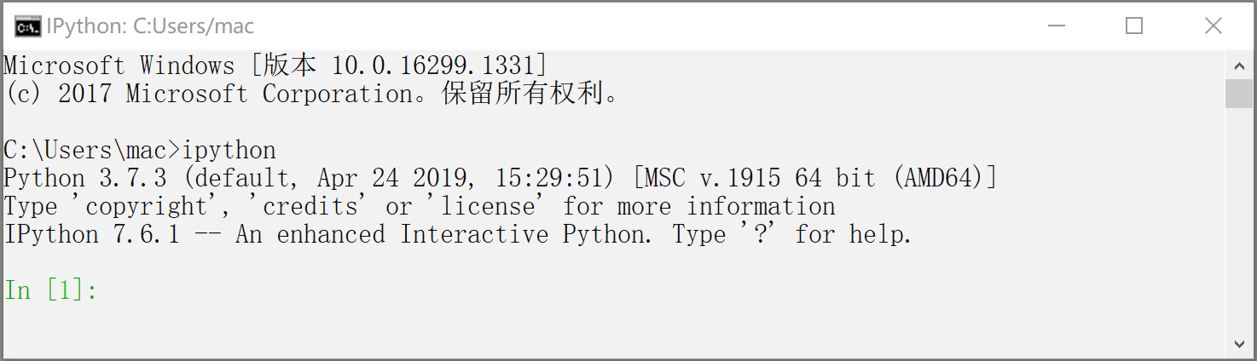
2.1.1 IPython简介
IPython是Python的一个交互式Shell,比默认的PythonShell更方便,具有自动补全、
自动缩进、运行 Bash命令等功能,内置了许多强大的函数。IPython 遵守 BSD(BerkeleySoftwareDistribution)协议,并且IPython为交互式计算提供了丰富的架构。
Anaconda环境中自带IPython,开发者无须安装,可 以 在 终 端 内 编 写 如 下 命 令 调 用IPython环境。
输入上述命令后进入IPython运行结果界面,如图所示。

Slide 7
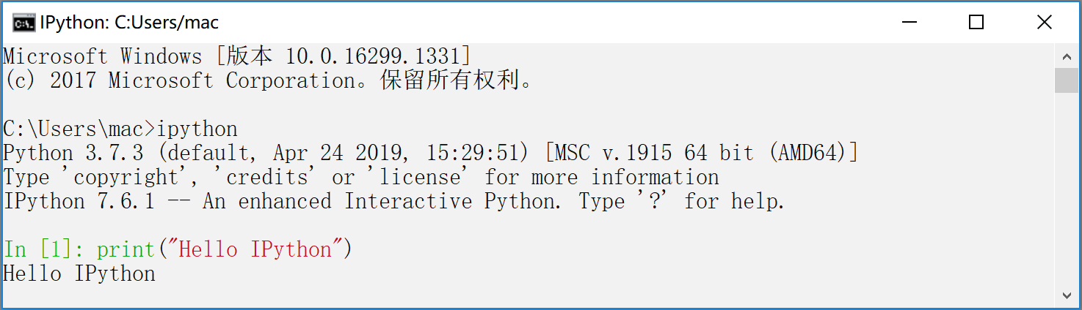
2.1.1 IPython简介
进入IPython环境后,开发者可以输入如下代码进行测试
运行结果如图所示

Slide 8
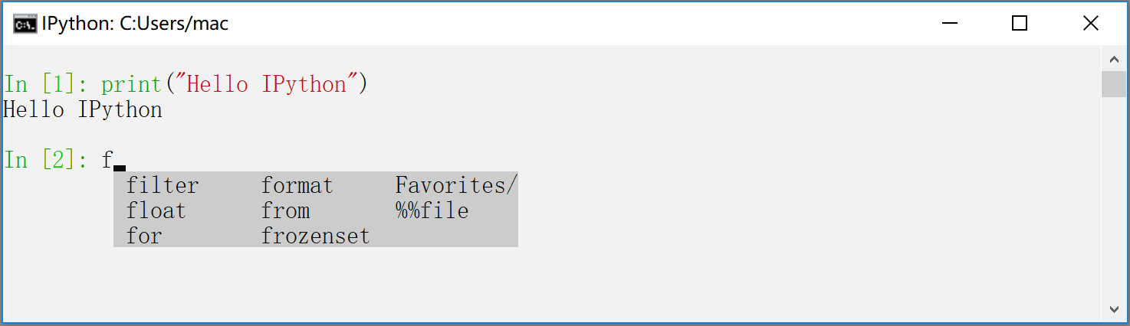
2.1.2 IPython使用技巧
2.1.1节对IPython做了基本介绍,本节将从IPython的自动补全、内省、中断执行和快捷键四个方面讲述IPython的使用技巧。
1.自动补全
自动补全功能,指开发者在输入一个标识符的部分内容时,提供下拉菜单自动推荐相关常用标识 符,供 用 户 选 择 以 快 速 输 入 的 一 项 功 能。IPython 同 时 提 供 了 该 功 能,如 在IPython中输入“f”字符,按 Tab键后的终端显示窗口如图所示。

Slide 9
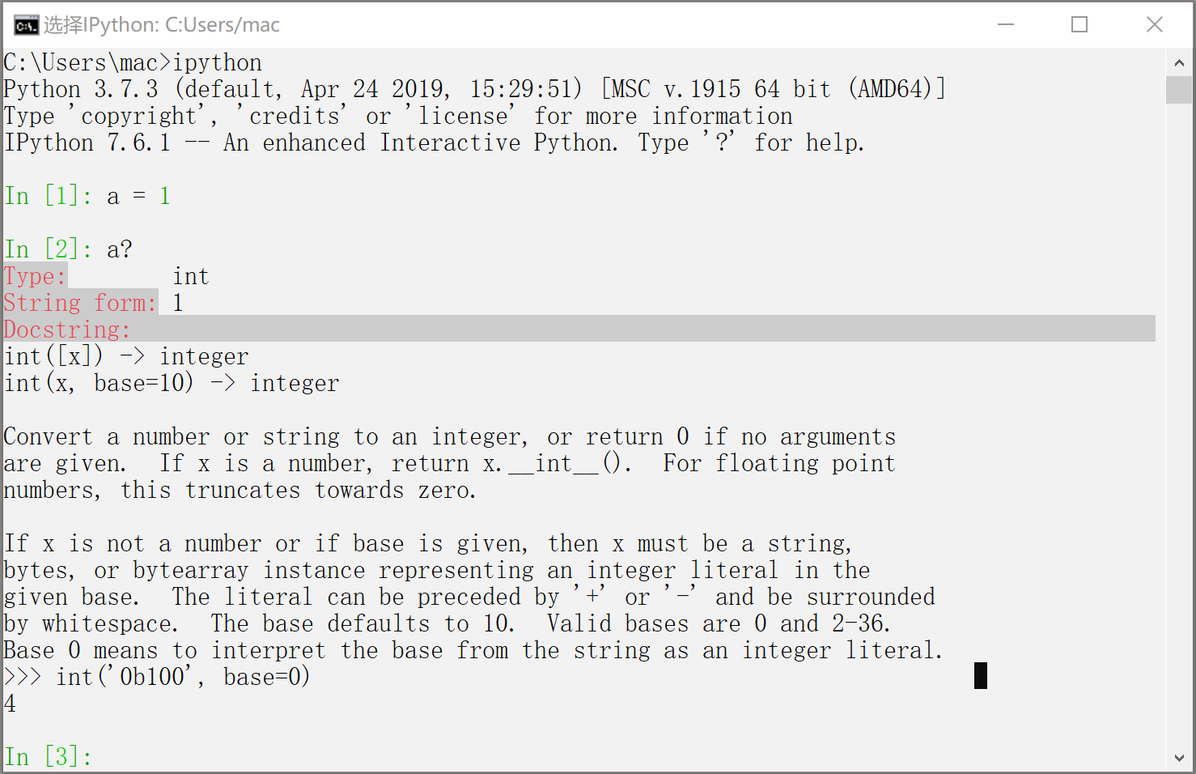
2.1.2 IPython使用技巧
从图可以看出,当输入“f”字符并按下 Tab键后,终端中就会出现以该字母开头的变量,然后通过键盘上的方向键寻找到所需内容,并按 Enter键即可选择对应的字符。
2.内省
内省是指开发者通过特定的指令输入,使IPython进行内部信息查找并反馈的功能。
当开发者对某标识符的信息不明确时,可以在标识符的前面或后面加上问号(“?”)进行查询操作。开发者按 Enter键后,IPython将会把对应的信息显示在终端内,具体内省结果如图所示。

Slide 10
2.1.2 IPython使用技巧
通过图可以看出,开发者借助IPython的内省功能查阅自定义a变量的相关信息,
如a的数据类型、父类名等相关信息。
IPython中还提供了info()函数用于查看对象的相关信息。如查看 Pandas中 DataFrame对象的基本信息,开发者可以在IPython中创建如下代码。
注意:关于 Pandas的使用将在第4章说明。

Slide 11
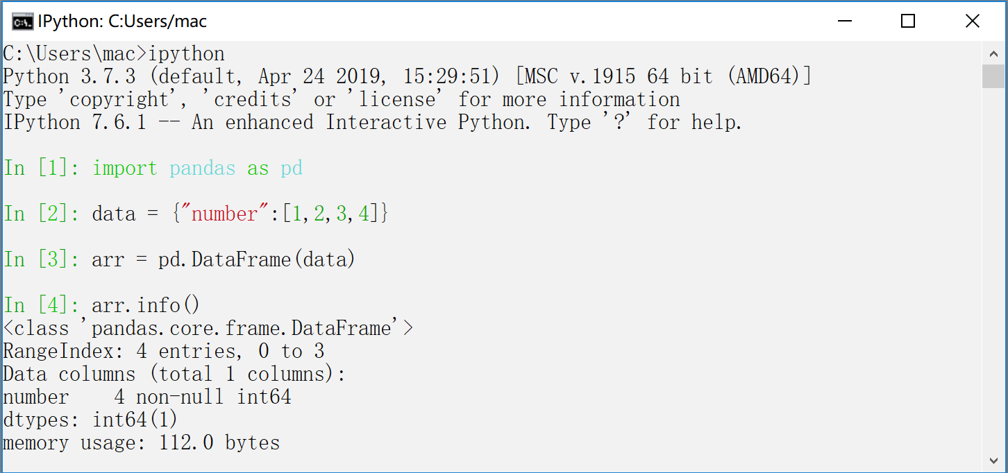
2.1.2 IPython使用技巧
info()函数执行结果具体如图所示。
通过info()函数,可以看出该对象的类型、子对象的索引编号、数据列、数据值大小、内存使用大小等相关参数。

Slide 12
2.1.2 IPython使用技巧
3.中断执行
需要中断正在运行的代码时,可以使用 Ctrl+C 快捷键引发一个 KeyboardInterrupt,除一些特殊的情况外,绝大部分 Python程序会立即停止执行。
4.快捷键
使用IPython编码时还可使用快捷键完成所需操作,常用的键盘快捷键如表所示。

Slide 13
2.1.2 IPython使用技巧
编码时灵活使用键盘快捷键可达到事半功倍的效果。

Slide 14
2.1.3 IPython魔术命令
IPython之所以比默认的 PythonShell交互性更强、更方便,是因为IPython中包含很多魔术命令,本节将讲述常用的魔术命令。
1.%run命令
在IPython会话环境中,所有文件都可以通过%run命令运行对应的程序。在IPython终端中输入如下指令,可以运行对应的文件。
注意:文件名应包含文件的路径。

Slide 15
2.1.3 IPython魔术命令
首先,创建chapter02_01.py文件,其中编写代码如下。
然后,在IPython会话环境下输入%run命令,代码如下。
注意:本 书 使 用 的 文 件 路 径 为 C:\Users\mac\数 据 分 析 学 习 实 践\chapter02\chapter02_01.py。

Slide 16
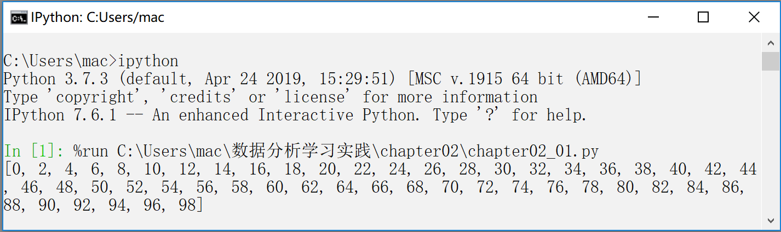
2.1.3 IPython魔术命令
上述代码实现了将100以内的偶数输出,使用%run命令执行单个 Python文件,具体运行结果如图所示。

Slide 17
2.1.3 IPython魔术命令
2.%time与%timeit命令
%timeit与%time命令可快速测量代码运行时间。二者的不同之处在于%time用于测量代码的单次运行时间,而%timeit用于测量代码的平均运行时间。下面通过代码进行说明。
首先,打开终端输入ipython命令调出IPython交互环境,在终端中输入如下代码。
通过肉眼观察可以看出数据瞬间生成。
然后,使用魔术命令进行代码运行时间测试,需要在IPython环境中输入如下代码。

Slide 18
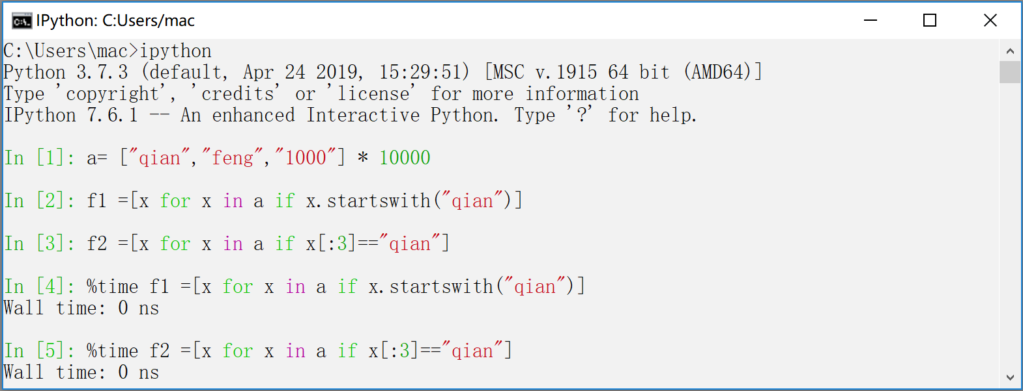
2.1.3 IPython魔术命令
测量单次运行时间结果如图所示。
通过上述代码可以看出,两次的运行结果不同,第一次运行时间为0ns,第二次运行时间为0ns。(注意:每次运行时间不一定相同。)
最后,使用%timeit测量代码的平均运行时间。开发者可以在终端中输入如下代码。

Slide 19
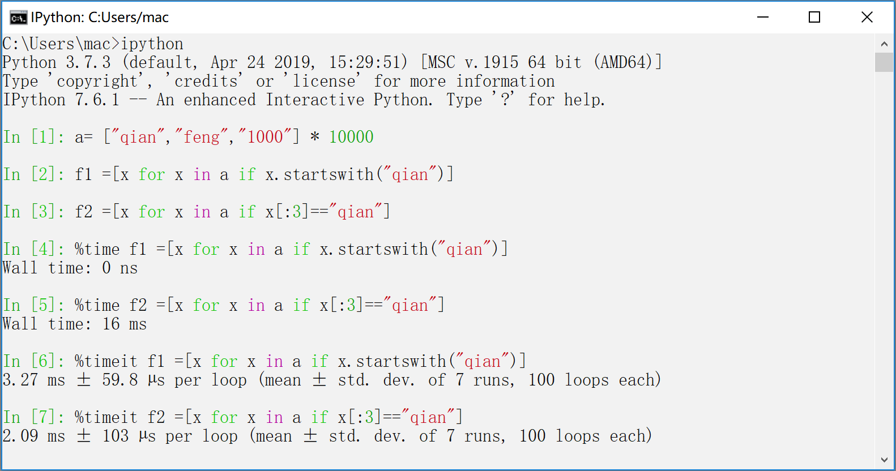
2.1.3 IPython魔术命令
测量平均运行时间结果如图所示。
通过上述代码可以看出,测试f1、f2均为运行7次取平均值获取的数据,f1平均运行时间为3.27ms,f2平均运行时间为2.09ms。(注意:由于计算机不同,每次运行的时间也不一定相同。)

Slide 20
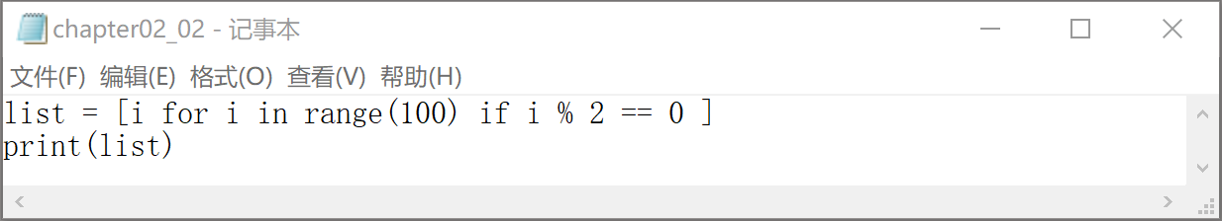
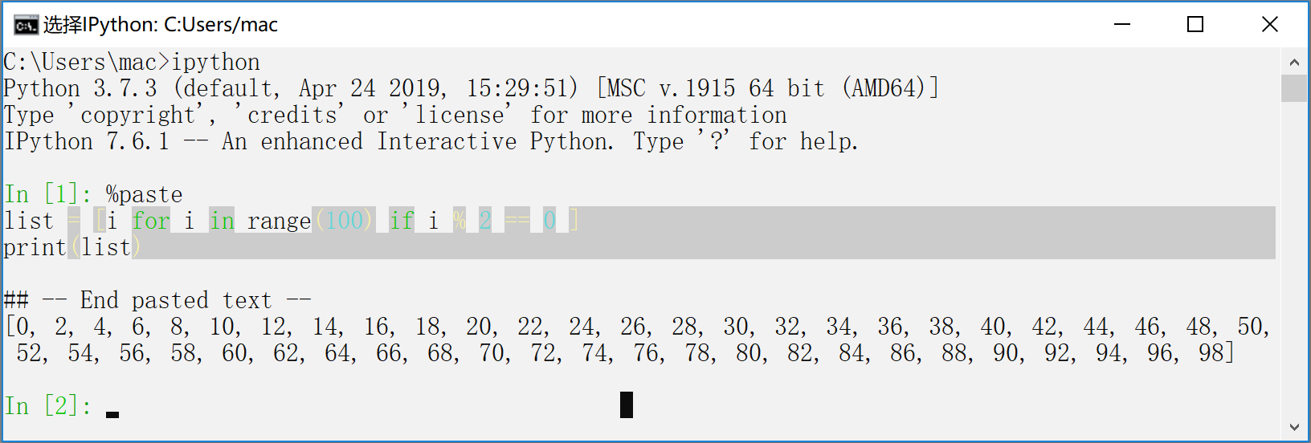
2.1.3 IPython魔术命令
3.%paste命令
%paste命令能够将剪贴板中复制的代码直接粘贴到IPython中并自动执行。例如,在记事本文件中编写了一段代码,如图所示。
现将文件中代码使用 Ctrl+C 快捷键复制。之后在IPython中输入命令%paste并按Enter键,%paste命令使用结果如图所示。

Slide 21
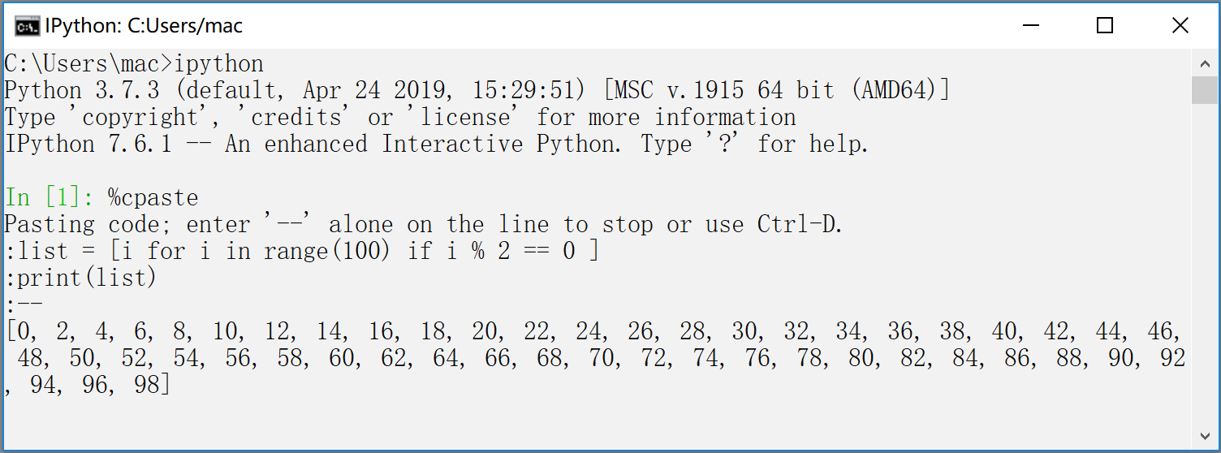
2.1.3 IPython魔术命令
4.%cpaste命令
%cpaste命令与%paste命令类似,也是粘贴文本,有所不同的是,%cpaste命令在输入后会出现提示信息,%cpaste命令提示信息如图所示。
图中的提示信息意思是可不断粘贴代码到IPython中,直到输入“- -”并按Enter键或使用Ctrl+D组合键结束粘贴。粘贴过程如图所示。将所有需粘贴的代码粘贴完成后,输入“--”并按 Enter键。
注意:在粘贴过程中,若遇到粘贴代码出现错误,想直接终止程序,可使用 Ctrl+C 组合键提前终止%cpaste命令的执行。

Slide 22
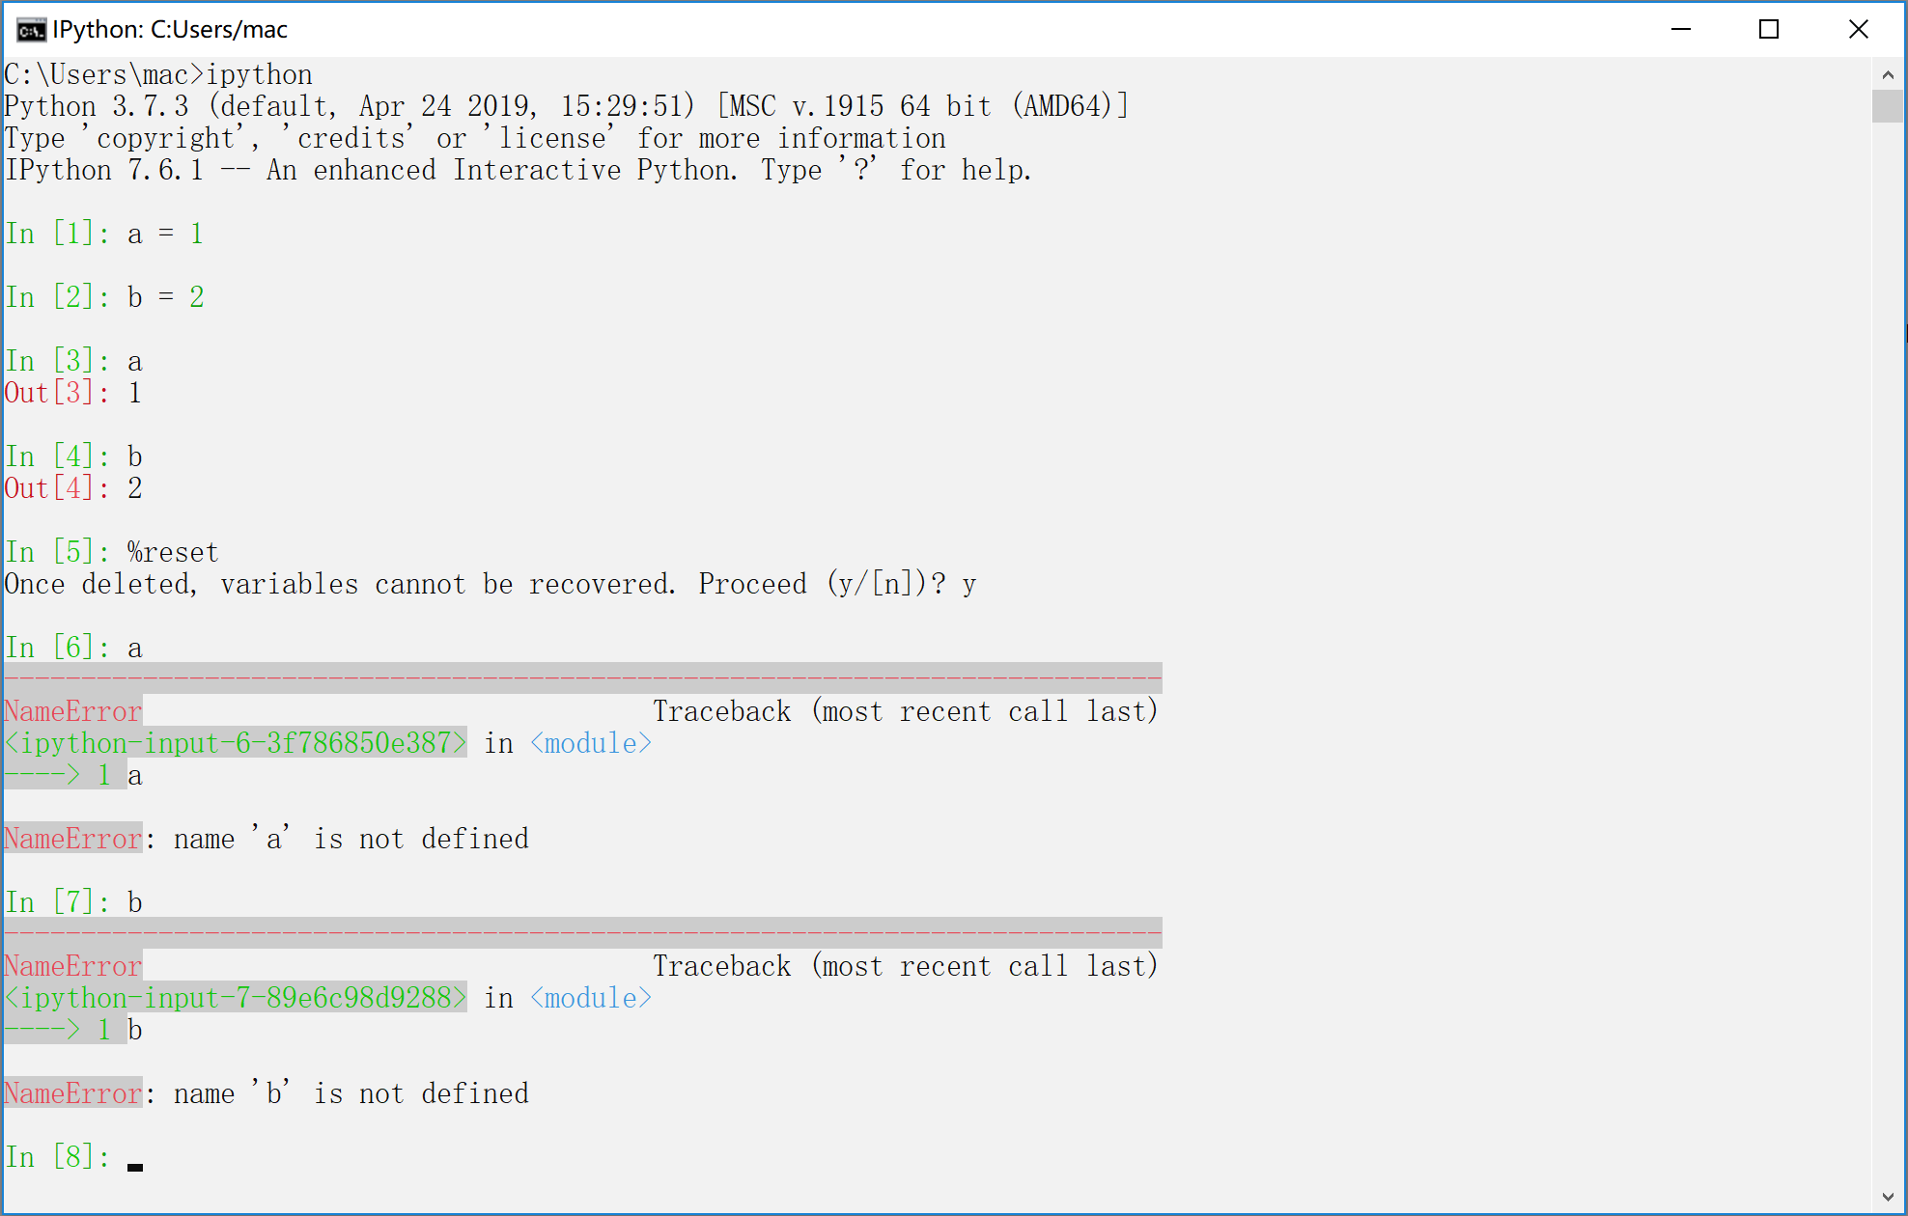
2.1.3 IPython魔术命令
5.%reset命令
%reset命令用于删除interactive命名空间(用于存储 Python的变量和名称的空间)中全部的变量名。%reset命令的使用如图所示。

Slide 23
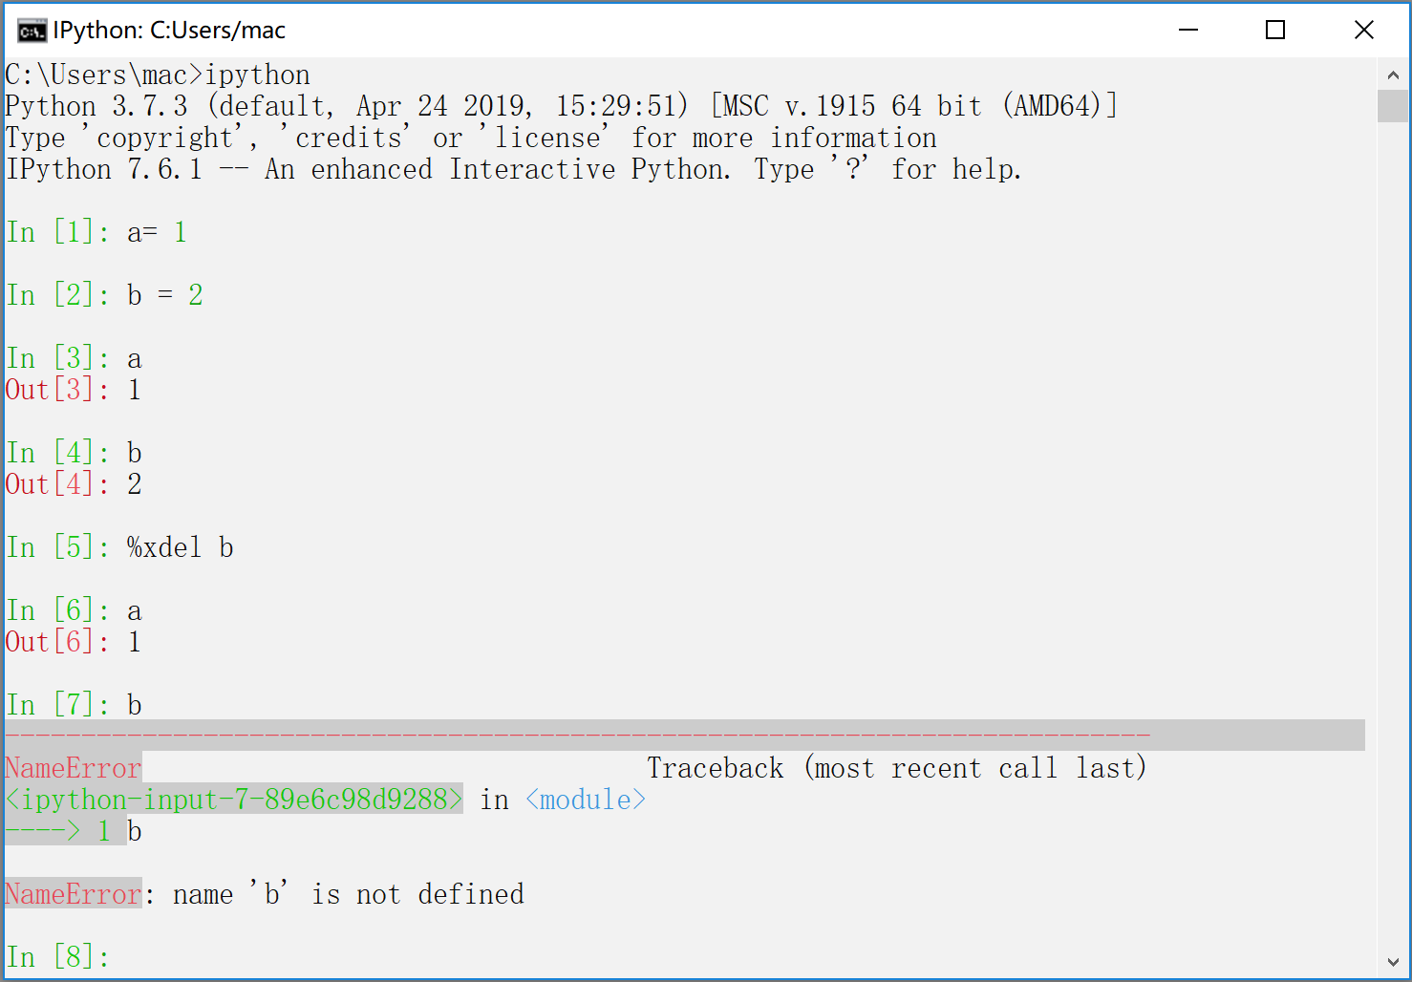
2.1.3 IPython魔术命令
在图中,程序定义了变量a和 b,并可直接输出变量a和 b的值。当执行了%reset命令并输入“y”(表示同意删除变量)后,再输出变量a和b程序直接报错,说明%reset命令已经将变量删除。
6.%xdel命令
%xdel命令用于删除单个变量的引用。%xdel命令的使用如图所示。

Slide 24
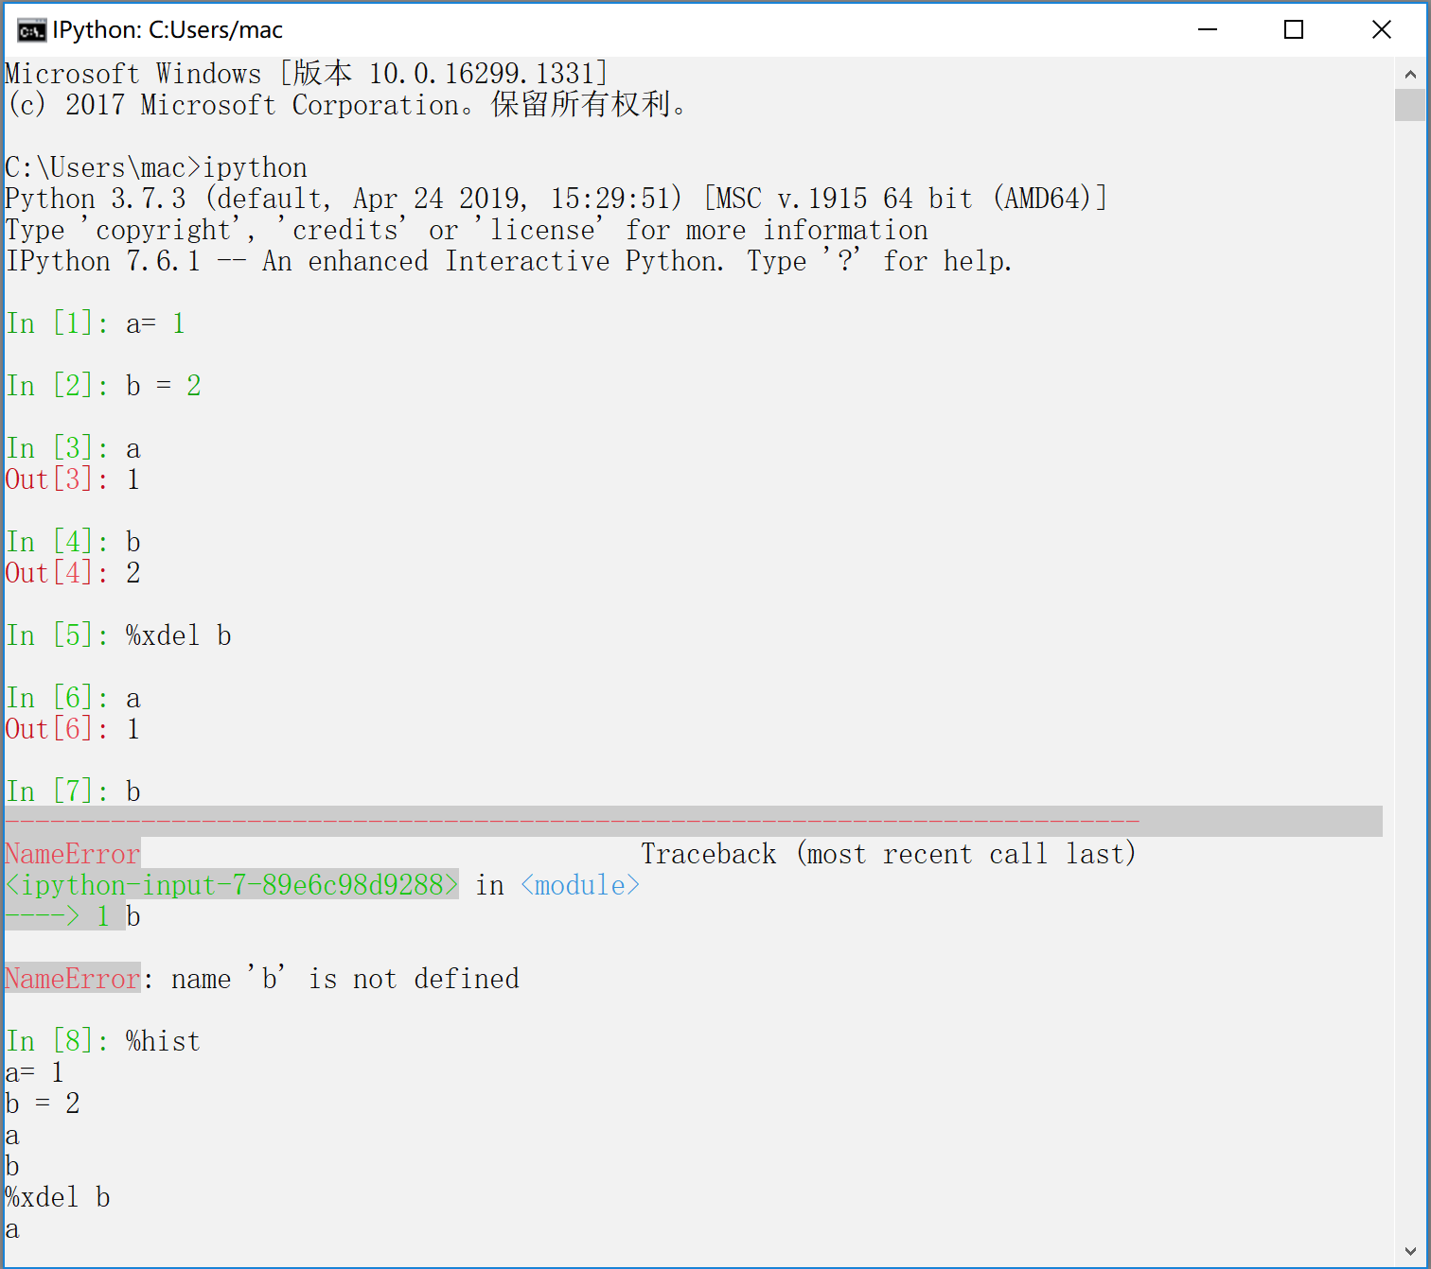
2.1.3 IPython魔术命令
在图中,定义了两个变量a、b,并分别赋值为1、2两个整数,在使用%xdel命令之前,变量a、b均可正常调用,但当使用%xdel命令删除变量b之后,再调用变量a正常输出1,调用变量b则直接报错,说明变量b已被删除。
7.%hist命令
%hist是查看历史输入指令的命令。%hist命令的使用如图所示。

Slide 25
2.1.3 IPython魔术命令
执行%hist命令,然后直接按 Enter键,IPython直接将历史命令输出,如图所示。
8.其他常见的魔术命令
1)%pdb命令
IPython带有一个强大的调试器。无论何时控制台抛出一个异常,开发者可以使用%debug魔术命令在异常点启动调试器。接着,可以调试模式下访问所有的本地变量和整个栈回溯。使用u或d进行向上或向下访问栈,使用q退出调试器。在调试器中输入“?”可以查看所有的可用命令列表。开发者可以使用%pdb魔术命令激活IPython调试器,这样,每当异常抛出时,调试器就会自动运行。(注意:关于调试器的使用将在2.2节中说明。)

Slide 26
2.1.3 IPython魔术命令
2)%pylab命令
%pylab魔术命令可以使 NumPy和 Matplotlib中的科学计算功能生效。该命令能够让开发者控制台进行交互式计算和动态绘图。
3)%logstart命令
%logstart命令可以开启IPython日志。该命令的使用格式为“%logstart[logname[logmodel]]”,其中,“[]”中的内容为可选,logname是日志的保存路径,logmodel是日志模式。

Slide 27
2.1.3 IPython魔术命令
4)%magic命令
%magic命令是查看魔术命令,执行%magic命令可 直 接 显 示 所 有 魔 术 命 令 的 详 细文档。
5)%quickref命令
显示IPython的快速参考。

Slide 28
2.2 IPython中的开发工具
返回目录
2.2.1
调试器
2.2.2
性能分析

Slide 29
2.2 IPython中的开发工具
IPython不仅具有基本Shell功能,并且集成并升级了 Python内置的pdb调试器。针
对代码的运行速率,IPython还提供了简单易用的代码运行时间及性能分析工具,本节将详细介绍IPython中的开发工具。

Slide 30
2.2.1 调试器
IPython中的调试器加强了 Python中自带的pdb调试器,例如,语法高亮、Tab自动补全、添加上下文参考等。IPython中提供了%debug魔术命令用于调用调试器,并直接跳转到引发异常的栈帧。下面通过代码说明。
首先,可以在chapter02_02.py文件中编写如下代码,用来引发异常。具体代码如下。

Slide 31
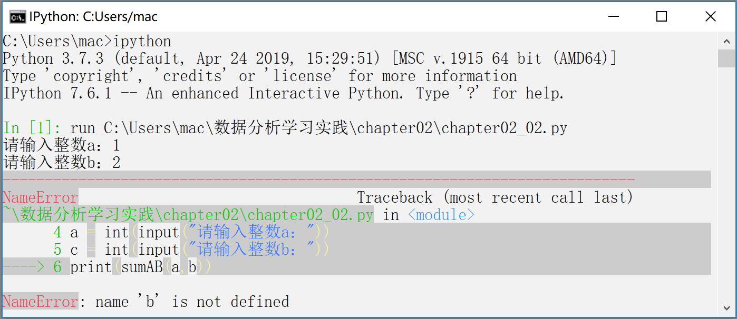
2.2.1 调试器
通过IPython运行chapter02_02.py文件,具体代码如下。
运行结果如图所示。

Slide 32
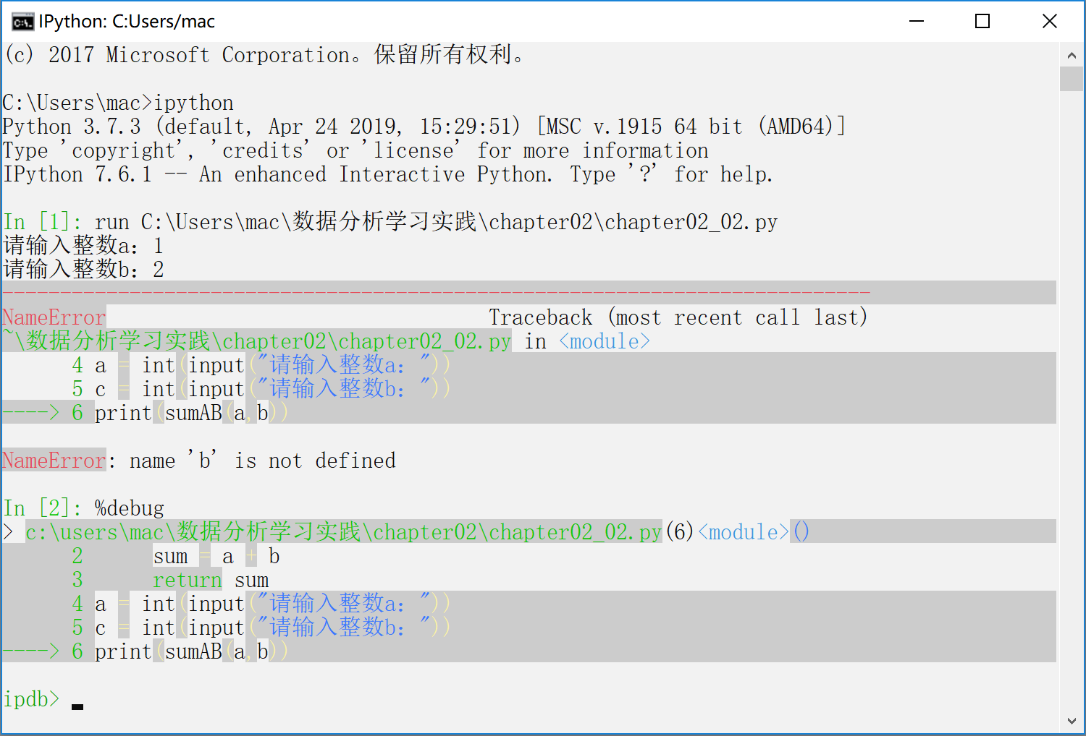
2.2.1 调试器
通过图可以看出,chapter02_02.py脚本运行报错,开发者在IPython命令行中输
入%debug可以进入调试环境,调试结果如图所示。

Slide 33
2.2.1 调试器
在图中,开始标志已经从“In[]:”变为“ipdb ”,说明已进入调试器环境。
运行程序时还可设置断点实现单步调度,其中包含的操作如下。
• %run-d[文件名]:设置断点方式运行文件。
• 命令s:进入脚本。
• 命令b2:在第2行设置断点。
• 命令c:继续运行程序直到遇到断点。
• 命令n:运行下一行。
若遇到exception抛出throws_an_exception,可以使用如下命令调试。
•ipdb s:以单步调试方法进入exception所在行。
•ipdb ! a:在变量a前加! 查看变量内容。

Slide 34
2.2.1 调试器
调试器其他命令如表所示。

Slide 35
2.2.2 性能分析
代码性能是代码运行效率的主要参考指标。IPython提供了性能分析模块cProfile,该模块在程序执行时会记录程序中各函数执行所耗费的时间。cProfile多使用于命令行中,最终将执行整个程序并输出代码的执行时间,下面将通过代码进行说明。
首先,将下面的代码保存至chapter02_03.py文件中,具体代码如下。

Slide 36
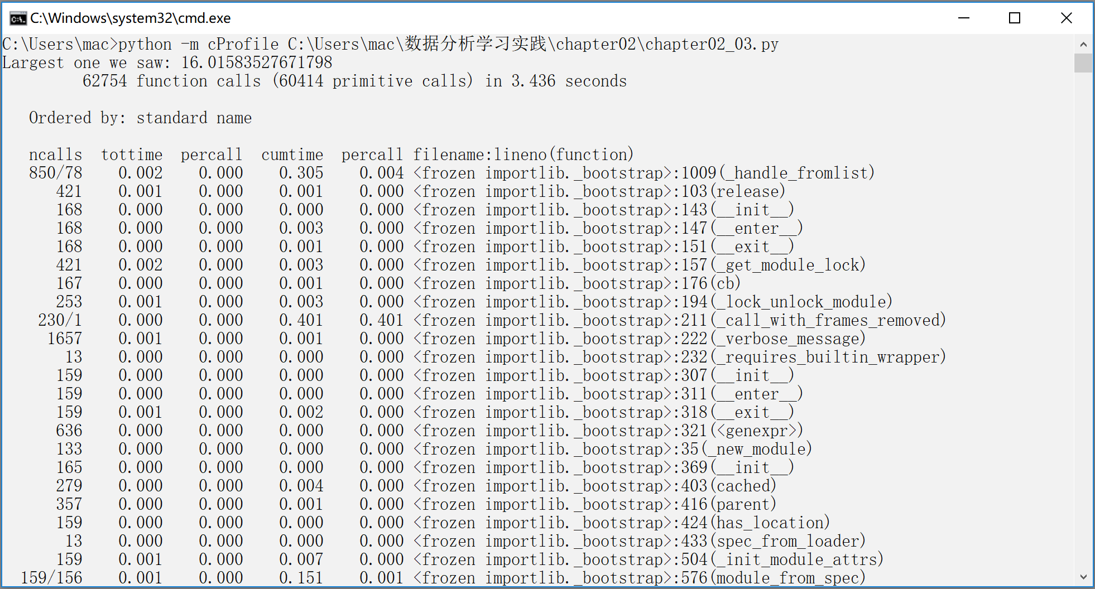
2.2.2 性能分析
然后,使用如下命令运行该文件,具体命令如下。
注意:应将终端切换至chapter02_03.py文件所在文件夹。
cProfile执行结果如图所示。

Slide 37
2.2.2 性能分析
图中展示了一部分输出结果,通过结果可以看出各函数在此次执行过程中所耗费的总时间(cumtime),cProfile记录的是各函数从调用开始到结束的时间,不考虑调用期间是否调用其他函数,即调用其他函数时也不会停止计时,并计算总时间。

Slide 38
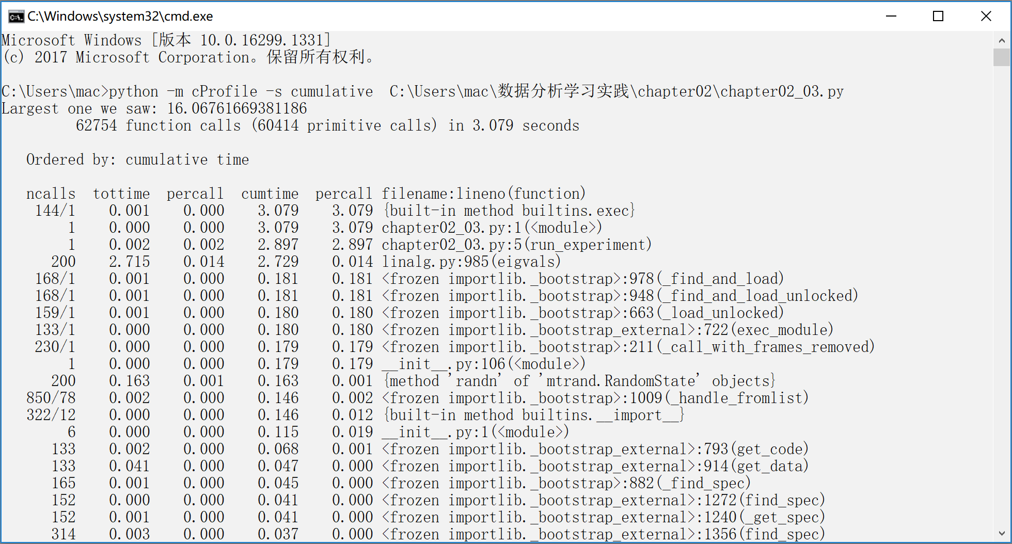
2.2.2 性能分析
注意:上述运行无法直观地知道耗费时间最多的函数,若要更直观地查看时间,可以使用命令“python-mcProfile-scumulativechapter02_03.py”。此命令是以cumulativetime为基准进行排序输出,因此可以清楚地查看耗费时间由高到低的函数,cumulativetime执行结果如图所示。

Slide 39
2.2.2 性能分析
有时通过上述基本性能分析所得到的信息不足以说明函数的执行时间,对于此情况可使用line_profiler库实现性能的分析。IPython提供了魔术命令%lprun,可对一个或多个函数进行逐行的性能分析。若想使用魔术命令%lprun,需要进行相关操作,具体如下。
1.安装line_profiler库
开发者可以使用命令“condainstallline_profiler”安装line_profiler库。
注意:不推荐使用pip进行安装。
2.修改配置文件
由于line_profiler属于扩展文件,因此需要在配置文件(ipython_config.py)中添加下列内容,具体代码如下。

Slide 40
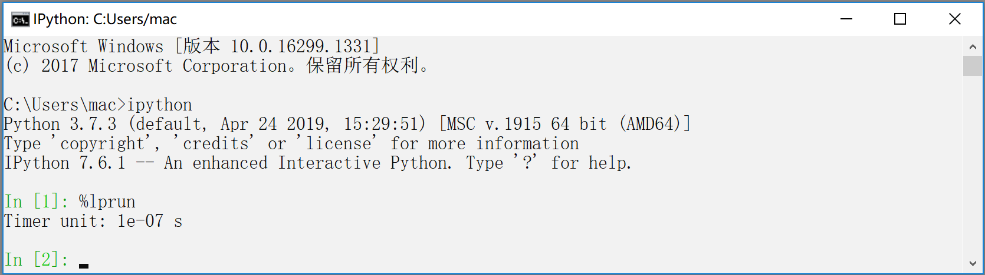
2.2.2 性能分析
若系统中没有配置文件,则使用命令“ipythonprofilecreate文件名称”创建配置文件,
若没有指定文件名称,则默认创建名为“ipython_config.py”的配置文件。
3.检测是否配置成功
输入%lprun命令,运行结果如图所示。

Slide 41
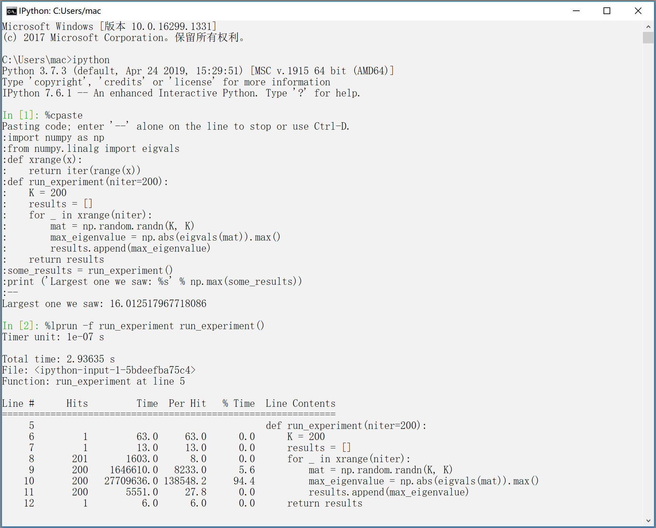
2.2.2 性能分析
图显 示 结 果 证 明%lprun 命 令 已 可 正 常 使 用,接 下 来 使 用%lprun 命 令 执 行chapter02_03.py中的run_experiment()函数,%lprun命令执行结果如图所示。

Slide 42
2.2.2 性能分析
从图中可以清晰看出,chapter02_03.py文件中run_experiment()函数每一行代码执行的时间,方便分析各行语句的性能。图只分析了run_experiment()这一个函数,其实%lprun命令还可分析多个函数,其通用格式如下。
注意:参数func1、func2为被分析的函数名。
在分析程序性能时,可以使用%lprun命令做微观性能分析,在使用%lprun时,由于%lprun是将函数中每一行代码都进行分析,整体开销都会偏大,因此需要显式指明待测试的函数名,否则会造成开销大,使性能分析结果不被人信服。

Slide 43
本章小结
本章主要讲解了IPython基础、IPython中的开发工具、JupyterNotebook三部分内容,通过本章的学习,读者可掌握IPython及JupyterNotebook的使用,了解IPython中的其他开发工具。

